Slide 1
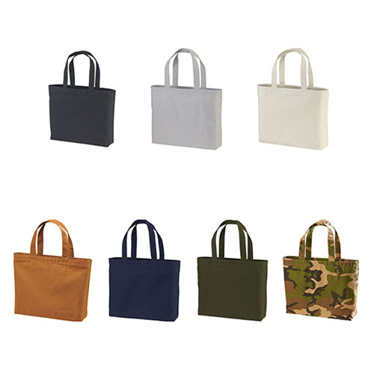
【提案書】
14.3オンス キャンバス トートバッグ(大)
特徴
肩がけもできる長めの持ち手と、14.3オンスの厚手で耐久性に優れたキャンバス素材がお買い物などの普段使いに非常に便利なトートバッグです。7色のカラー展開も魅力的。
商品写
納期
納期スペース
仕様
カラー展開：全7色
素材：綿 100％（キャンバス）、ナチュラル：405g/平方メートル 12.0oz/yd2、カラー：390g/平方メートル 11.5oz/yd2
サイズ：横390×縦350×奥行100mm、持ち手の長さ550mm
容量：13L
お見積
お見積りスペース

Slide 2
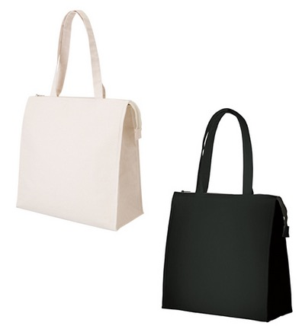
【提案書】
キャンバススクエア保冷トート(M)
特徴
ナチュラルな雰囲気で人気も高いキャンバス素材を使用し、内側には保冷性を持たせたMサイズのスクエアトートです。アウトドアイベントなどのノベルティグッズとしてもおすすめです。
納期
納期スペース
仕様
素材：コットン 他
サイズ：本体/約370×370×170mm､持ち手/約30×580mm
容量：約23L
付属品：取説付
備考：ナチュラル・ナイトブラック
お見積
お見積りスペース

Slide 3
【提案書】
ウッドキャップ・ステンレスボトル（350ml）
特徴
竹製ウッドキャップがアクセントになっている、350mlサイズのステンレスボトル。保冷温効果抜群の真空2重構造で、高級感があって見た目もおしゃれ。シンプルな構造でお手入れも簡単です。
商品写
納期
納期スペース
仕様
カラー展開：全3色
素材：竹、ステンレス、PP、シリコーンゴム
サイズ：幅70×奥70×高さ180mm
容量：350ml
包装：箱入
お見積
お見積りスペース

Slide 4
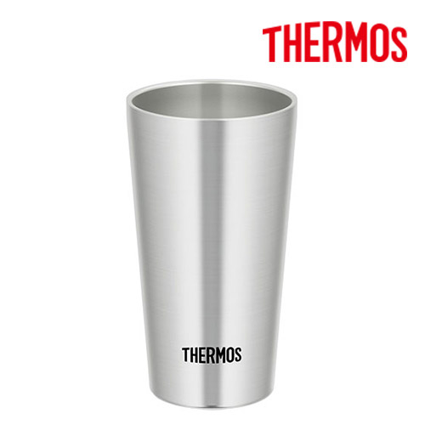
【提案書】
サーモス 真空断熱タンブラー 300ml
特徴
非常にシンプルなデザインのため、名入れプリントするオリジナルデザインもよく映えてオシャレな300mlタンブラー。外側が熱くならず、結露もしにくいため使い勝手は抜群です。
納期
納期スペース
仕様
サイズ：幅70×奥行70×高さ125mm
容量：300ml
重量：100g
機能：保温・保冷
お見積
お見積りスペース

Slide 5
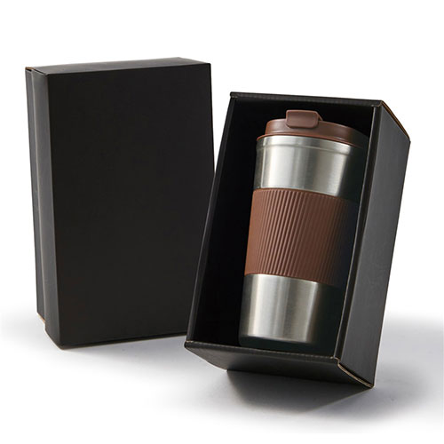
【提案書】
ライトウォッシュキャンバスツールトート(L)
特徴
Lサイズの、ライトウォッシュキャンバス生地を使用したトートバッグです。外側にある3つのポケットが非常に便利！全4色のカラーバリエーションからお選びいただけます。
納期
納期スペース
仕様
素材：カップ/ステンレス 蓋/ポリプロピレン・熱可塑性エラストマー パッキン・スリーブ/シリコーンゴム 底面滑り止め/合成ゴム
サイズ：直径8.9cm 高さ17.5cm
包装：化粧箱入り
お見積
お見積りスペース

Slide 6
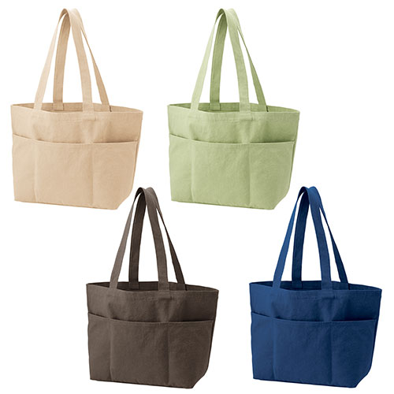
【提案書】
ライトウォッシュキャンバスツールトート(L)
特徴
非常にシンプルなデザインのため、名入れプリントするオリジナルデザインもよく映えてオシャレな300mlタンブラー。外側が熱くならず、結露もしにくいため使い勝手は抜群です。
納期
納期スペース
仕様
カラー展開：全4色
素材：コットン
サイズ：本体/約480×280×160(mm)・持ち手/約30×600(mm)
容量：約14L
お見積
お見積りスペース

Slide 7
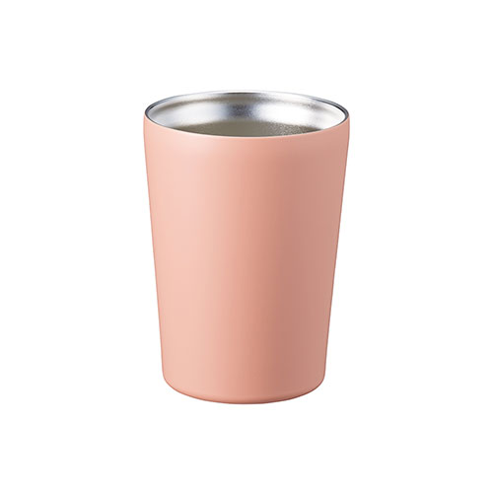
【提案書】
ステンレスサーモタンブラー380ml
特徴
380mlサイズのシンプルなタンブラー。カラーバリエーションが豊富でシンプルなデザインが映えます。ステンレス素材の真空二重構造で保冷・保温効果はバツグン、使い勝手の良いアイテムです。
商品写
納期
納期スペース
仕様
素材：ｽﾃﾝﾚｽ(18-8) 他
サイズ：φ84×112(mm)
容量：380ml
包装：PP袋､紙箱
備考：取説付(紙箱面)
お見積
お見積りスペース

Slide 8
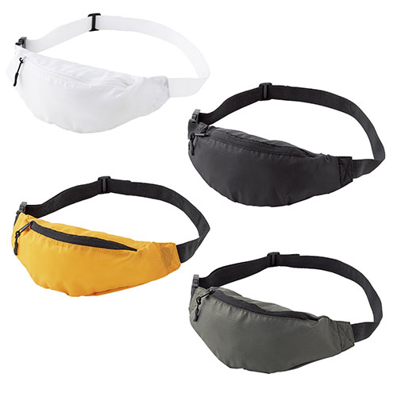
【提案書】
リップコンパクト アクティブポーチ
特徴
引き裂けに強いリップストップ生地を使ったコンパクトなアクティブポーチ。性別を問わず使えるシンプルな形状で、ウエストバッグや、斜め掛けでボディバッグとしても使えてとても便利です。
納期
納期スペース
仕様
カラー展開：全4色
素材：※ポリエステル100% ※ストラップ：ポリエステル ※リップストップ
サイズ：W30.5×H13.5cm ※ストラップ88cm（調節可能）
容量：約1L 機能：※はっ水機能
注意事項：※素材の特性上､熱をかけると縮む場合がございます。 ※ポリエステル素材の染色には分散染料を用いている為、熱加工によりブリードを起こす可能性がございます。お取り扱いにはご注意ください。
備考：※袋口ファスナー付き ※背面ポケット付き
お見積
お見積りスペース

Slide 9
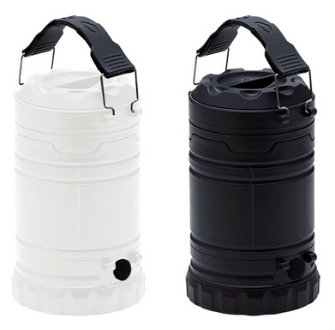
【提案書】
COB3フェイスランタン ビッグライト
特徴
懐中電灯にもなるしランタンとしても使える強力なビッグライトです。アウトドアイベントはもちろん、緊急災害時などにも非常に役立ちますのでひとつ備えて置くと安心。是非ご活用ください。
納期
納期スペース
仕様
素材：PP 他
サイズ：収納時/Φ86×145(mm)、ランタン使用時/Φ86×195(mm)
付属品：単3乾電池3本(付属)、取説付
包装：エアパッキン、紙箱
備考：ブラック・ホワイト
お見積
お見積りスペース

Slide 10
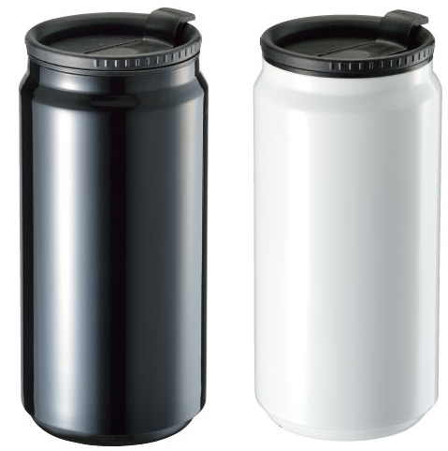
【提案書】
缶型サーモステンレスタンブラー
特徴
真空二重構造で保温・保冷力に優れたステンレスタンブラーから、見た目も可愛くインパクトのある缶型タイプが登場。オリジナル名入れするデザインもよく映えますので販促に是非ご活用下さい！
納期
納期スペース
仕様
素 材：ステンレス(18-8)､PP 他
サイズ：φ71×148mm
容 量：340ml
付属品：取説付(紙箱面)
備 考：ブラック・ホワイト
食品衛生検査済
お見積
お見積りスペース

Slide 11
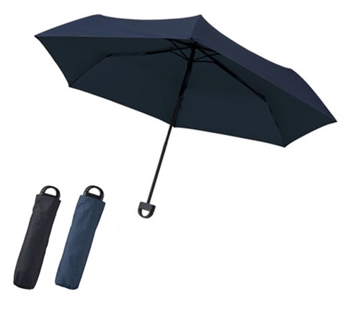
【提案書】
ハンガーグリップUV折リタタミ傘
特徴
持ち手部分をくるっと回すとハンガーフックとなり、テーブルの端などに引っ掛けられるアイデア折りたたみ傘です。オリジナル名入れは専用の収納袋に可能ですので、販促用等にもおすすめ。
納期
納期スペース
仕様
素材：ポンジ(ポリエステル)､スチール 他
サイズ：親骨/約530mm､折りたたみ時/約270mm
（包装形態：OPP袋）
付属品：取説付､ネイルガード付
備考：ネイビー・ブラック
お見積
お見積りスペース

Slide 12
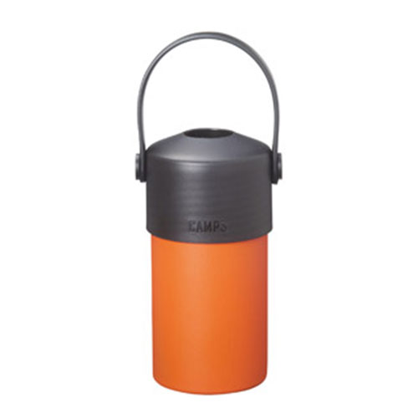
【提案書】
キャンプス 保冷温ペットボトルホルダー
特徴
丸型でも角型でもスリム型でも、500mlサイズのペットボトルをそのまま入れて保冷温できる便利なボトルホルダーです。もちろん保冷温タンブラーとしても活用できます。
商品写
納期
納期スペース
仕様
素材：ステンレス・PP・TPR
サイズ：φ91×184mm
容量：真空構造、容量/700ml
包装：化粧箱
生産国：中国
備考：オレンジ・グリーン・ベージュ 3色取混ぜ
お見積
お見積りスペース

Slide 13
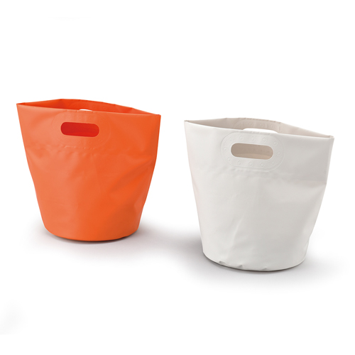
【提案書】
バケッグ
特徴
キャンプや災害の被災時などにバケツ代わりとして便利に活用できる約5～6リットルの水を入れられるバケッグです。カラーバリエーションはホワイトとオレンジの2色展開。
納期
納期スペース
仕様
素材：ポリエステル(PVCコーティング)
サイズ：305×Φ235mm
包装：ポリ入
お見積
お見積りスペース

Slide 14
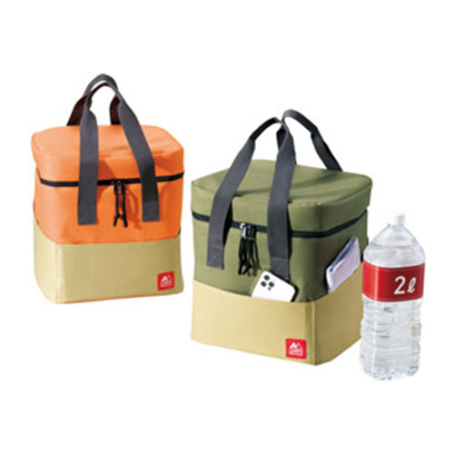
【提案書】
キャンプス ハイエンド保冷温ビッグバッグ
特徴
アウトドアシーンはもちろん、夏場のお買い物などにも非常に便利な保冷温効果に優れたビッグバッグです。2リットルのペットボトルが6本入るサイズ感で使い勝手抜群です。
納期
納期スペース
仕様
カラー展開：オレンジ・グリーン 2色取混ぜ
素材：表/ポリエステル、内/EVA・PE、ハンドル/PP、底板/PE
サイズ：325×300×245mm
包装：包装袋
お見積
お見積りスペース

Slide 15
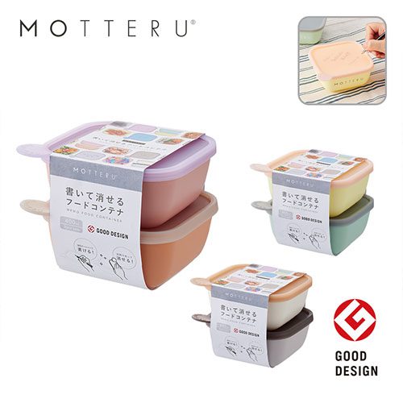
【提案書】
書いて消せるフードコンテナ 400ml 2個セット
特徴
油性ボールペンで蓋に書き込みができる容量400mlのフードコンテナ。中身の食品の消費期限を記載して管理すれば、フードロス削減に繋がります。洗剤で簡単に洗い流せて何度も書き込めます。
納期
納期スペース
仕様
カラー展開：チョコミルク、ミントレモン、ピーチオレンジ
素材：PP、シリコーンゴム
サイズ：124×53×124(mm)
容量：400ml
包装：紙帯、PE袋
備考：取説付(紙箱面)、食品衛生検査済、電子レンジ対応可
お見積
お見積りスペース

Slide 16
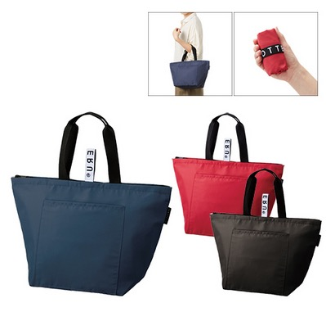
【提案書】
クルリト リサイクルクーラーバッグ
特徴
リサイクル回収されたペットボトルを素材に作られた環境に優しいエコバッグです。くるくる丸めて付属のゴムバンドで留めるとコンパクトかつオシャレに持ち運べ、保冷機能もあるバッグです。
納期
納期スペース
仕様
素材：ポリエステル（リサクイルPEＴ）、アルミ 他
サイズ：本体/約400×250×180mm・持ち手/約25×390mm
容量：約9L
備考：レッド・ネイビー・ブラック
お見積
お見積りスペース

Slide 17
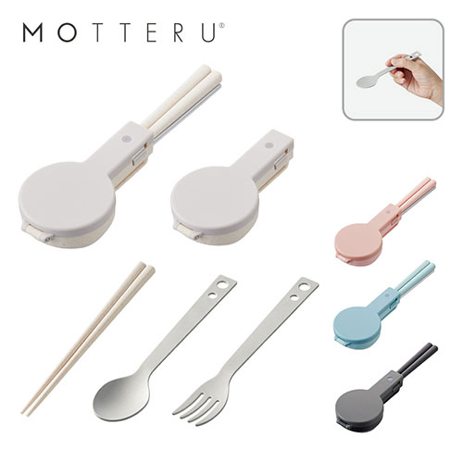
【提案書】
MOTTERU カトラリー3点セット
特徴
お箸・スプーン・フォークの3点を収納したカトラリーセット。バンブーファイバーやアルミニウムを使用した環境に優しい商品です。名入れをすれば物販品やノベルティに広く活用できます。
納期
納期スペース
仕様
カラー展開：チャコールブラック、オフホワイト、スモークピンク、スモークブルー
素材：PP,バンブーファイバー,ABS,アルミ 他
サイズ：172×54×26(mm)
備考：取説付、食品衛生検査済
お見積
お見積りスペース

Slide 18
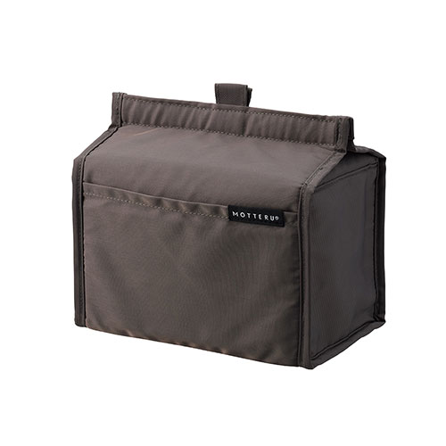
【提案書】
MOTTERU クーラーポーチ
特徴
保冷機能付きクーラーポーチは、お弁当箱が丁度入るサイズ感で持ち運びに便利。表生地には、エコな再生PETを使用。オリジナル名入れをして物販・ノベルティとしてご使用ください。
商品写
納期
納期スペース
仕様
素材：ポリエステル(再生PET)、ポリエステル
サイズ：本体/約190×200×110(mm)(ﾙｰﾌﾟ含まず)
包装：ﾍｯﾀﾞｰ付OPP袋､台紙
備考：取説付(台紙面) 表地は再生PET生地使用、裏地は抗菌・防臭加工済
お見積
お見積りスペース

Slide 19
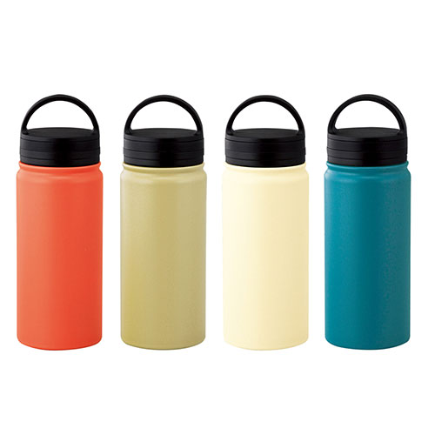
【提案書】
ビーサイド・真空二重ハンドル付きマグボトル
特徴
500mlサイズの保冷温効果の高い真空二重マグボトルです。ハンドル付きのため持ち歩きもラクラクで使い勝手バツグン。全4色のカラーバリエーションから自由にお選びいただけます。
納期
納期スペース
仕様
カラー展開：全4色
素材：内瓶・胴部：ステンレス鋼 蓋：ポリプロピレン パッキン：シリコーンゴム
サイズ：φ75×215mm
容量：500ml
包装：化粧箱入（225×78×78mm）
注意事項：梱包割れ不可（12個単位）
お見積
お見積りスペース

Slide 20
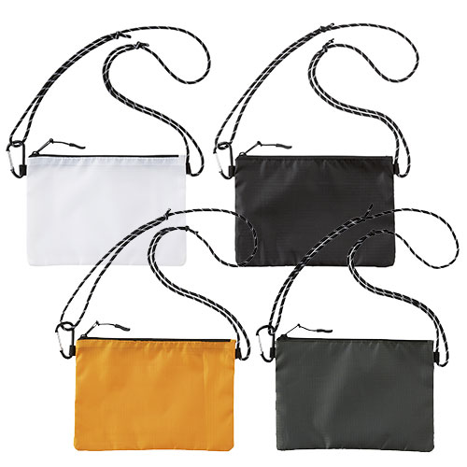
【提案書】
リップミニサコッシュ
特徴
水分などを弾く、撥水加工をしたリップストップ生地を使ったミニサコッシュ。袋口はファスナー仕様で柄付きの紐や取り外し可能なカラビナを装備。キャンプ・アウトドア、フェスでも重宝します。
商品写
納期
納期スペース
仕様
カラー展開：全4色
素材：※ポリエステル100% ※ストラップ：ポリエステル ※リップストップ
サイズ：W23.5×H16cm(底マチ無し) ※ショルダーストラップ152cm（調節可能）
容量：約1.5L 機能：※はっ水機能
付属品：※カラナビ付き（取り外し可能）
注意事項：※素材の特性上､熱をかけると縮む場合がございます。 ※ポリエステル素材の染色には分散染料を用いている為、熱加工によりブリードを起こす可能性がございます。お取り扱いにはご注意ください。
備考：※袋口ファスナー付き ※内ポケット付き
お見積
お見積りスペース

Slide 21
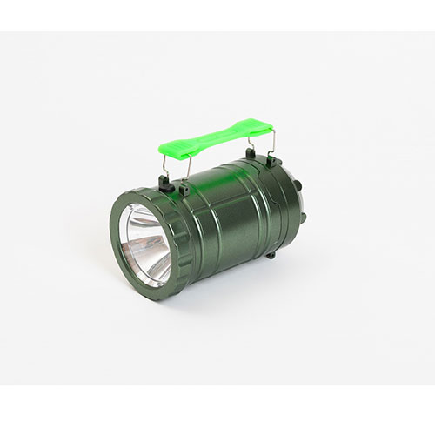
【提案書】
2WAY蓄光ランタン
特徴
持ち手を付け替えれば、懐中電灯としても使える2WAY蓄光ランタン。持ち手が蓄光素材で出来ているので、暗所でも手に取りやすくキャンプやアウトドア・災害時にも便利です。
商品写
納期
納期スペース
仕様
素材：HIPS、PS
サイズ：φ85×140?195mm
包装：化粧箱入り,95×95×170mm
備考：単三電池3本使用(別売)
お見積
お見積りスペース

Slide 22
【提案書】
グラデーションサーモタンブラー 330ml
特徴
330mlサイズの、淡くも鮮やかなグラデーションがとってもオシャレなタンブラーです。オリジナル名入れも可能なため、物販用にも記念用にもノベルティ用にも人気のあるタイプです。
納期
納期スペース
仕様
カラー展開：全3色
素材：ステンレス(18-8) 他
サイズ：Φ83×108(mm)
容量：330ml
包装：PE袋、紙箱
備考：取説付(紙箱面)
お見積
お見積りスペース

Slide 23
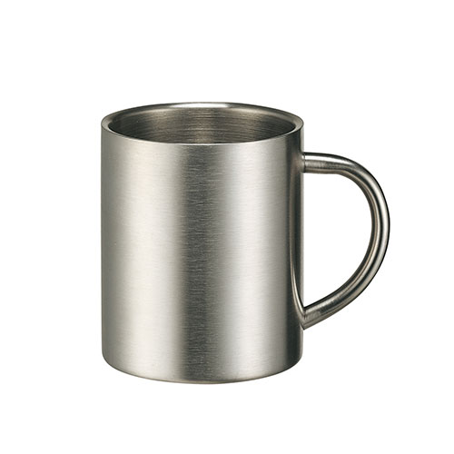
【提案書】
ステンレスマグカップ 250ml
特徴
250mlサイズのマグカップ。保温性の高いステンレス素材に加え、オリジナル名入れがよく映えるシンプルなアイテムも高ポイント！特典用やノベルティ用におすすめです。
商品写真
納期
納期スペース
仕様
素材 : ステンレススチール
サ イ ズ : 90×107×75mm
包装 : 箱入 箱サイズ／105×100×80mm
容量 : 250ml
お見積
お見積りスペース

Slide 24
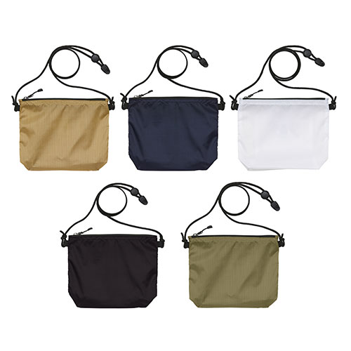
【提案書】
ライトナイロン リップストップ サコッシュ
特徴
ワンマイルバッグに最適なナイロン製サコッシュ。軽くて丈夫な素材で、お財布・スマホ・パスケースなどもしっかり収納可能！ストラップの長さをワンタッチで調整できるアジャスター付きです。
納期
納期スペース
仕様
カラー展開：全5色
素材：ナイロン100％（リップストップ生地） ※丸ひも部分：ポリエステル100％
サイズ：横17×縦17×奥行5cm、ショルダーコードの長さ122cm ※素材の特性や生産の過程によって、表記サイズより誤差が生じます。あらかじめご了承ください。
容量：約2L
注意事項：【インクジェットプリントに関しての取扱注意】この商品は前処理剤の定着が悪いため、インクジェットプリントに対応していません。
備考：※色彩は実際と異なる場合があります。 ※袋口ファスナー付き ※内ポケット付き ※ショルダーコードの長さは調節可能（最長122cm）
お見積
お見積りスペース

Slide 25
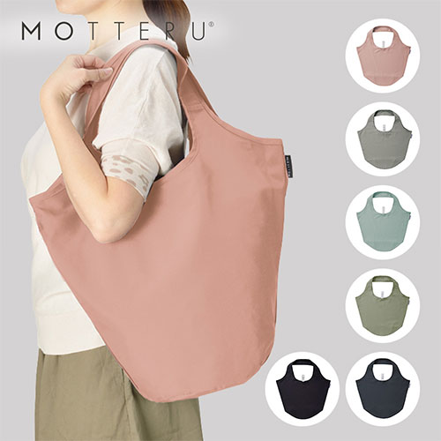
【提案書】
クルリト マルシェバッグ
特徴
くすみカラーでおしゃれな形状のマルシェバッグ。くるりと丸めてゴムバンドで留めればコンパクトにまとまるので、食料品や日用品の買出し用エコバッグに最適です。特典や景品として重宝します。
納期
納期スペース
仕様
カラー展開：ネイビー、チャコールブラック、グレー、ミントブルー、セージグリーン、スモークピンク
素材：ポリエステル
サイズ：本体/約510×350×φ200(mm)・持ち手/約55×360(mm)
容量：約18L
お見積
お見積りスペース

Slide 26
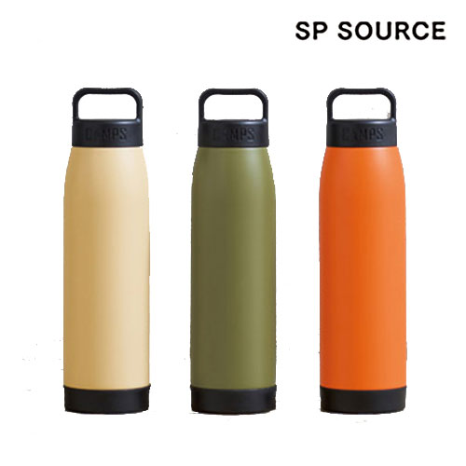
【提案書】
キャンプス 真空保冷温ボトル500ml
特徴
真空構造で保冷温効果が高く見た目もとっても可愛いラバー塗装の本格500mlステンレスボトルです。アウトドアイベントやキャンペーンの特典用などとしても人気の商品です。
納期
納期スペース
仕様
カラー展開：3柄取混ぜ
素材：ステンレス・PP
サイズ：φ72×267mm
容量：500ml
機能：真空構造
包装：化粧箱
生産国：中国
お見積
お見積りスペース

Slide 27
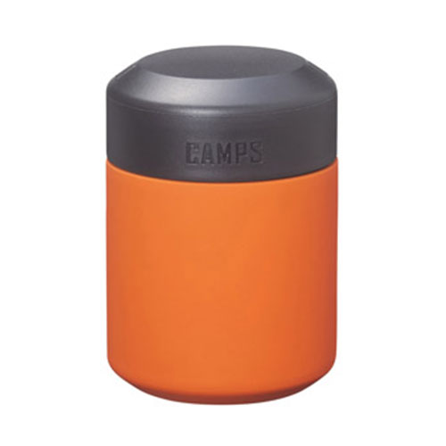
【提案書】
キャンプス 保冷温フードジャー
特徴
キャンプ等のレジャー用はもちろん、毎日のお弁当用などにも非常に便利に活用できる保冷温効果の高いフードジャーです。シリコンパッキンは外して洗えるため清潔に保てます。
商品写
納期
納期スペース
仕様
素材：ステンレス・PP・シリコン
サイズ：φ86×122mm
容量：真空構造、容量/300ml
包装：化粧箱
生産国：中国
備考：オレンジ・グリーン・ベージュ 3色取混ぜ
お見積
お見積りスペース

Slide 28
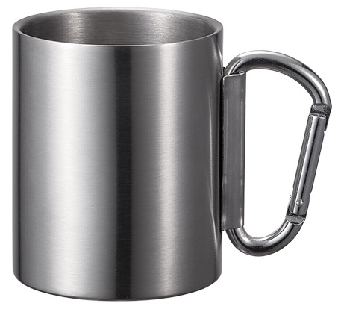
【提案書】
折りたたみカラビナハンドルステンレスマグ
特徴
持ち手部分はカラビナになっており折りたたむことも可能で便利なステンレスマグです。名入れプリントできるアイテムですのでオリジナルグッズやノベルティアイテムとしてもおすすめ。
納期
納期スペース
仕様
素 材：ステンレス 他
サイズ：Φ75×90mm（エアパッキン、紙箱）
容 量：270ml
付属品：取説付(紙箱面)
お見積
お見積りスペース

Slide 29
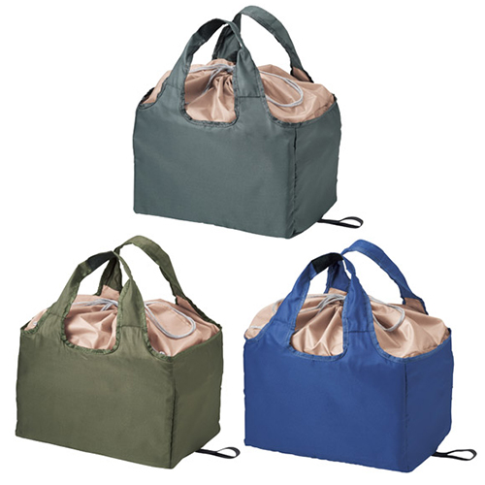
【提案書】
サラリナ 保冷温レジバッグ
特徴
レジカゴのぴったりセットできる大きなサイズ感で、レジャーなどにも便利に使える保冷温レジバッグです。アウトドアイベント等の特典用や景品用などにもおすすめです。是非ご活用ください。
納期
納期スペース
仕様
カラー展開：3色取混ぜ
素材：ポリエステル・ポリウレタン
サイズ：使用時/235×360×240mm、畳み時/約φ80×240mm
包装：透明袋
生産国：中国
お見積
お見積りスペース

Slide 30
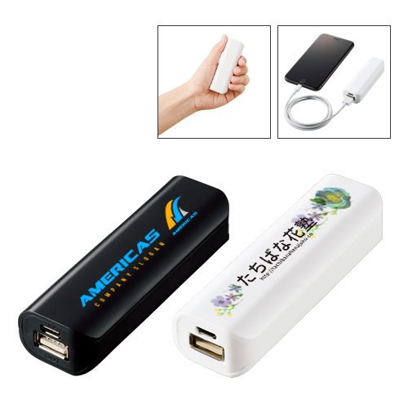
【提案書】
ポケットモバイルチャージャー2200
特徴
バッグの中に入れておいても邪魔にならないコンパクトな手の平サイズの、2200mAhタイプなモバイルチャージャーです。ホワイトとブラックの2色展開からお選びください。
納期
納期スペース
仕様
素材：ABS 他
サイズ：30×93×21mm
重量：約66g
機能：最大出力1A、バッテリー容量2200mAh
付属品：取説付、micro USB・Type-Cケーブル付属
備考：スマートフォン約1回充電可能 ブラック、ホワイト
お見積
お見積りスペース

Slide 31
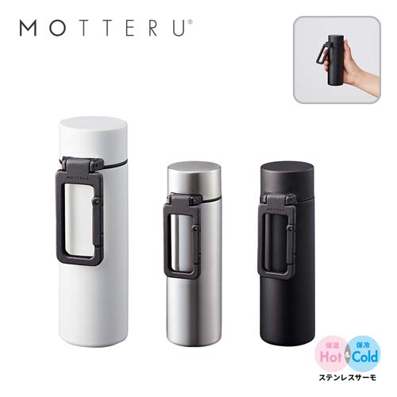
【提案書】
MOTTERUカラビナハンドルサーモボトル 130ml
特徴
存在感のあるカラビナハンドルが見た目にもお洒落なサーモボトル。携帯しやすい130mlサイズも昨今非常に人気です。物販用にもノベルティ用にもおすすめのアイテムです。
商品写真
納期
納期スペース
仕様
素材：ステンレス（18-8）、PP 他
サ イ ズ： φ46×H144（mm）
容量 : 130ml
包装 : PE袋、紙箱
お見積
お見積りスペース

Slide 32
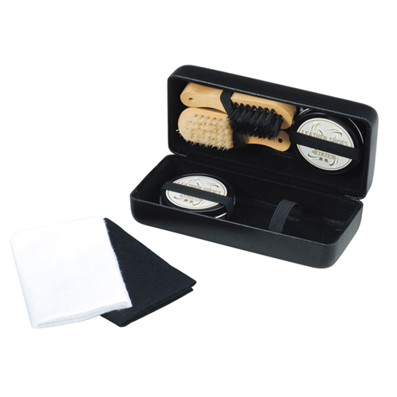
【提案書】
くつみがきセット(ハードケース入)
特徴
革靴を普段から履くビジネスマンへのギフト用などに最適なくつ磨きセットです。高級感のあるハードケースも高ポイント。名入れプリントも可能なため、オリジナルグッズ用にもおすすめです。
納期
納期スペース
仕様
素材：PU・スチール・木・豚毛・綿
サイズ：70×158×47mm
包装：箱入 箱サイズ/72×162×50mm
備考：内容/ブラシ2ヶ・クロス2枚・靴クリーム(無色・黒)
お見積
お見積りスペース

